Slide 2
طالبتي المبدعه بالتعاون مع مجموعتك دوني جميع أفكار الدرس السابق باستخدام شريط الذكريات .

Slide 3
ماذا سنتعلم …..
١-الحكمه من خلق الخلق . مع الدليل
٢- كيف يؤدي المسلم الغايه التي من أجلها خُلق ؟

Slide 4
تعريف التوحيد وأقسامه

Slide 5
تعريف التوحيد وأقسامه
التوحيد لغة : مصدر وحد أي : أفرد
شرعاً: إفراد الله تعالى بالربوبيه والألوهيه والأسماء والصفات

Slide 6
إفراد الله تعالى بالربوبيه والألوهيه والأسماء والصفات
وبيان ذلك
أن يقر بأن الله تعالى الخالق المالك الرازق المحيي المميت المدبر لجميع الأمور وأن يصرف جميع أنواع العباده لله تعالى وحده لاشريك له وأن يثبت له سبحانه ماأثبته لنفسه من صفات الكمال وينفي عنه مانفاه عن نفسه من صفات النقص.

Slide 7
طالبتي المبدعه من خلال التعريف للتوحيد عددي أقسام التوحيد
توحيد الأسماء والصفات
توحيد الألوهيه
توحيد الربوبيه

Slide 8
بالتعاون مع مجموعتك حددي الدليل لكل قسم من أقسام التوحيد
الربوبيه
الحمد لله ربِّ العالمين "
الأسماء والصفات
الرَّحْمَنِ الرَّحِيمِ
الألوهيه
إِيَّاكَ نَعْبُدُ وَإِيَّاكَ نَسْتَعِينُ

Slide 9
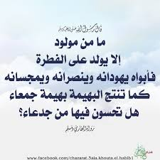
استنتجي من خلال الآيه والحديث معنى الفطره

Slide 10
البشريه الأولى كانت على التوحيدالذي تعلمته من أبيها آدم عليه السلام ولم تقارف الشرك إلا بعد قرون
فالشرك أمر عارض ناشىء عن تزيين شياطين الانس والجن
كان بين نوح وآدم عشرة قرون، كلهم على شريعة من الحق

Slide 11
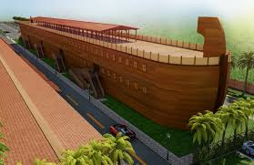
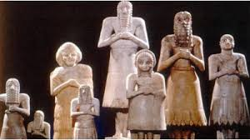
كيف وقع الشرك في قوم نوح عليه السلام؟
نشاط ص ٥١

Slide 13
لماذا ؟
باستخدام أدوات الاستفهام صيغي اسئله جيده حول الدرس
كيف؟
هل؟
ما؟
متى؟

Slide 15
صفحة ٥٢،،، ١،٢،٣

